Slide 1
Наиболее частые причины, вызвавшие суицидальные реакции
Причины | %
Конфликты в семье | 51
Личные взаимоотношения по гендерному типу | 24
Психическая неуравновешенность, депрессия | 5
Материальное положение | 3-4
Неуспеваемость, смерть близкого человека, демонстративное поведение, алкогольное опьянение, уход от ответственности и т.д.

Slide 7
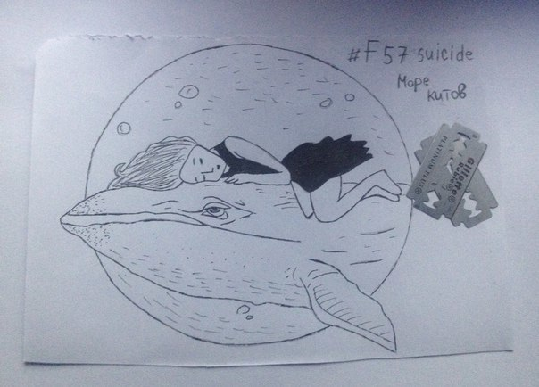
Актуальный фактор – социальные сети
vk.com/f-5-7
vk.com/skf39
vk.com/more-glubokoe
vk.com/1morekitov1
vk.com/morereserv
vk.com/2ch-0chan

Slide 8
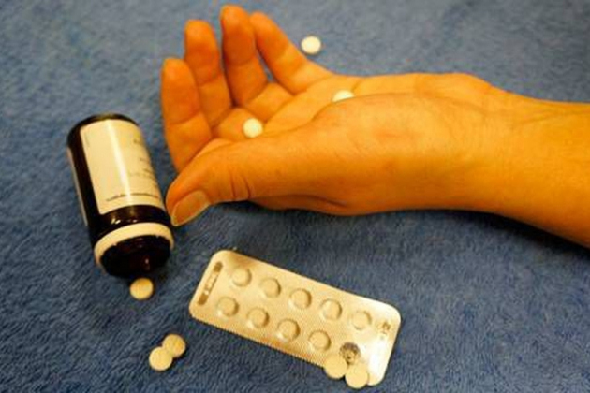
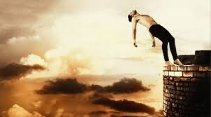
На что обратить внимание
-
Переписка
Оповещения о намерениях
Характерный сленг
Фотографии
Жалобы
Связь с группами
Увлечение идеями тоталитарных групп
Наркотики

Slide 9
Правительство Свердловской области
Министерство общего и профессионального образования Свердловской области
Контакты отдела охраны прав детей и комплексной безопасности в системе образования:
Загайнова Елена Владимировна zev@minobraz.ru
Соложнин Анатолий Валентинович asolognin@mail.ru a.solozhnin@egov66.ru

Slide 11
Программа психолого-педагогического сопровождения подростков, склонных с суицидальному поведению
Для веселия планета наша мало оборудована,
Надо вырвать радость у грядущих дней,
В этой жизни помереть не трудно.
Сделать жизнь значительно трудней.
В. Маяковский

